Slide 1
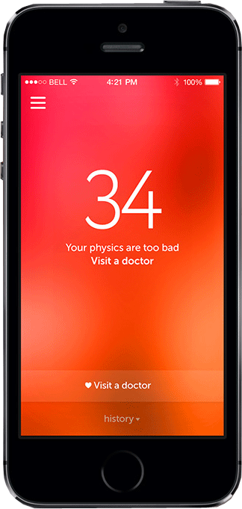
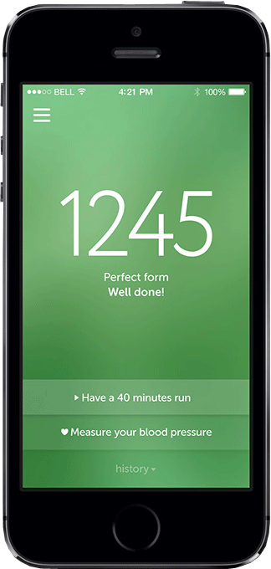

TEAM
JUJU
www.shin-pro.pro
K!Study
Copyright ⓒ All Right Reserved by shinpro
송은주, 박주원
총장배 소프트웨어 경진대회
2014-10-22
Date : 2014. 5

Slide 2







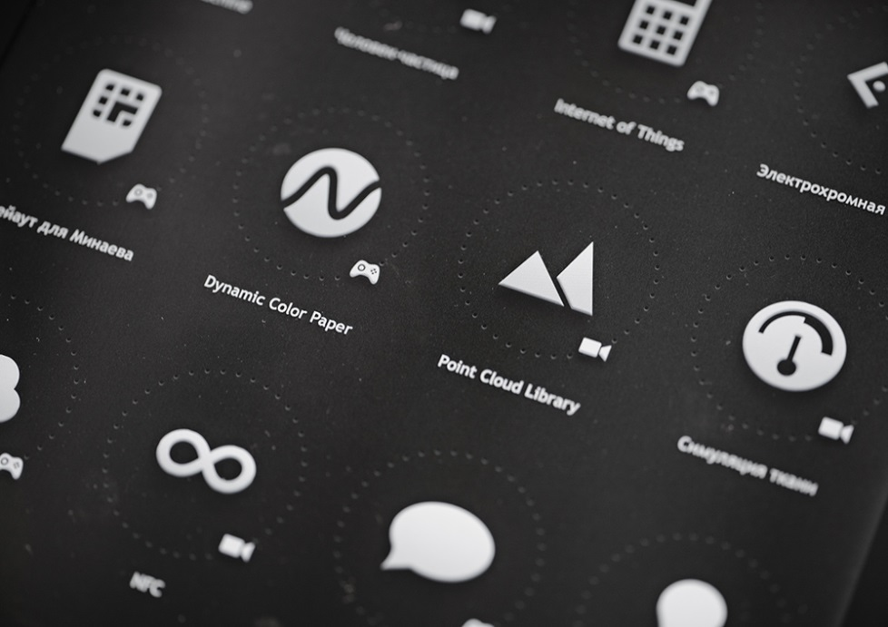





www.shin-pro.pro
TEAM JUJU
K STUDY
INDEX
기획의도
모델링 다이어그램
개발환경
사용기술
통합 테스트
Copyright ⓒ All Right Reserved by shinpro

Slide 3

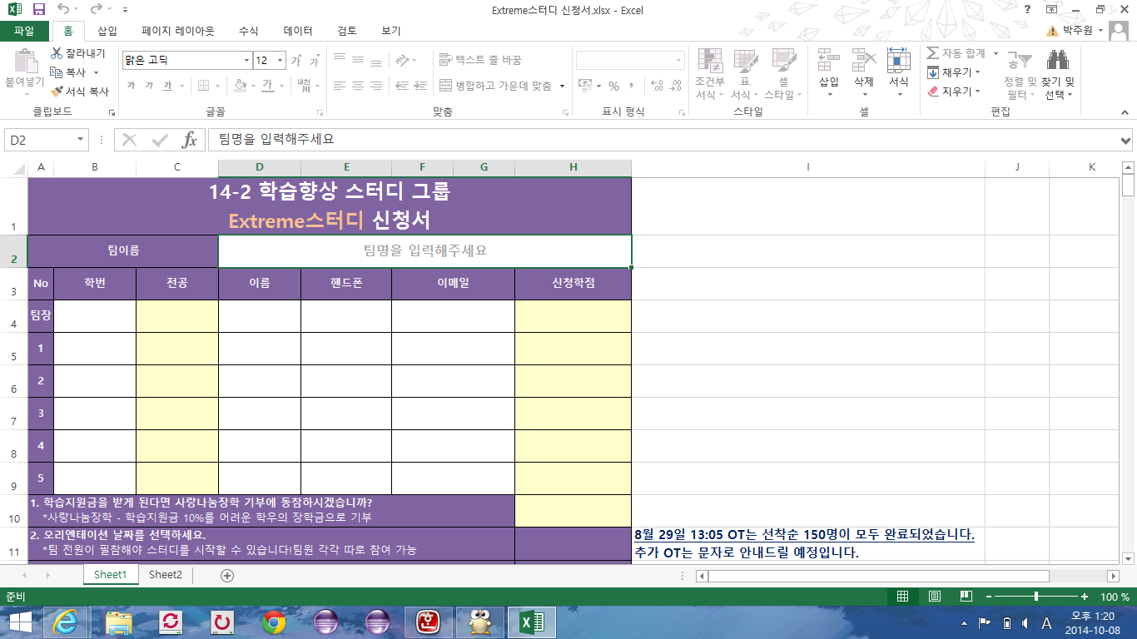
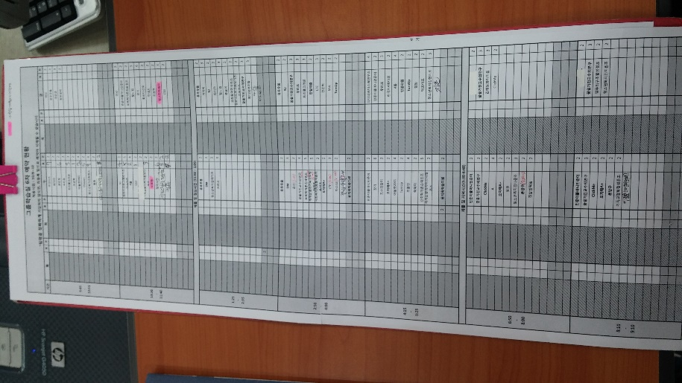
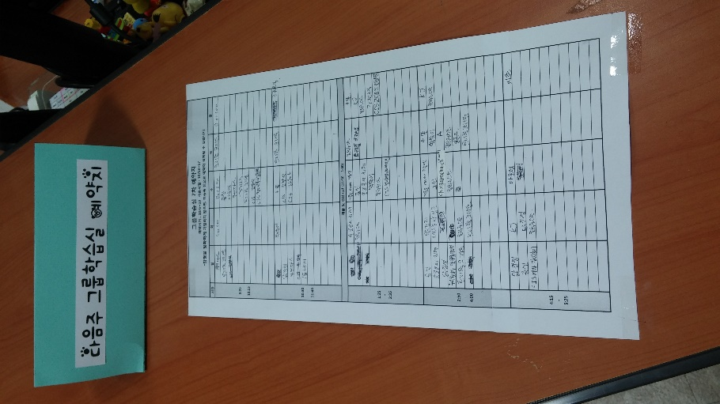
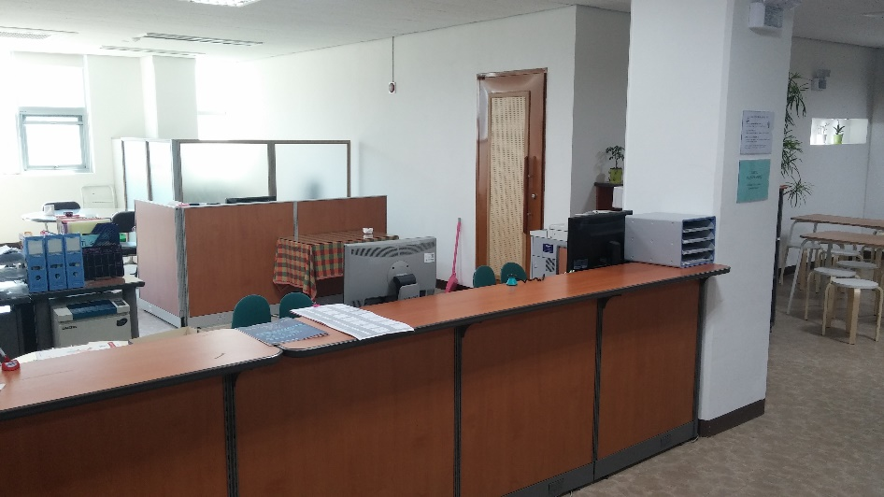
1. 기획 의도
7
현재의 예약 시스템

Slide 4
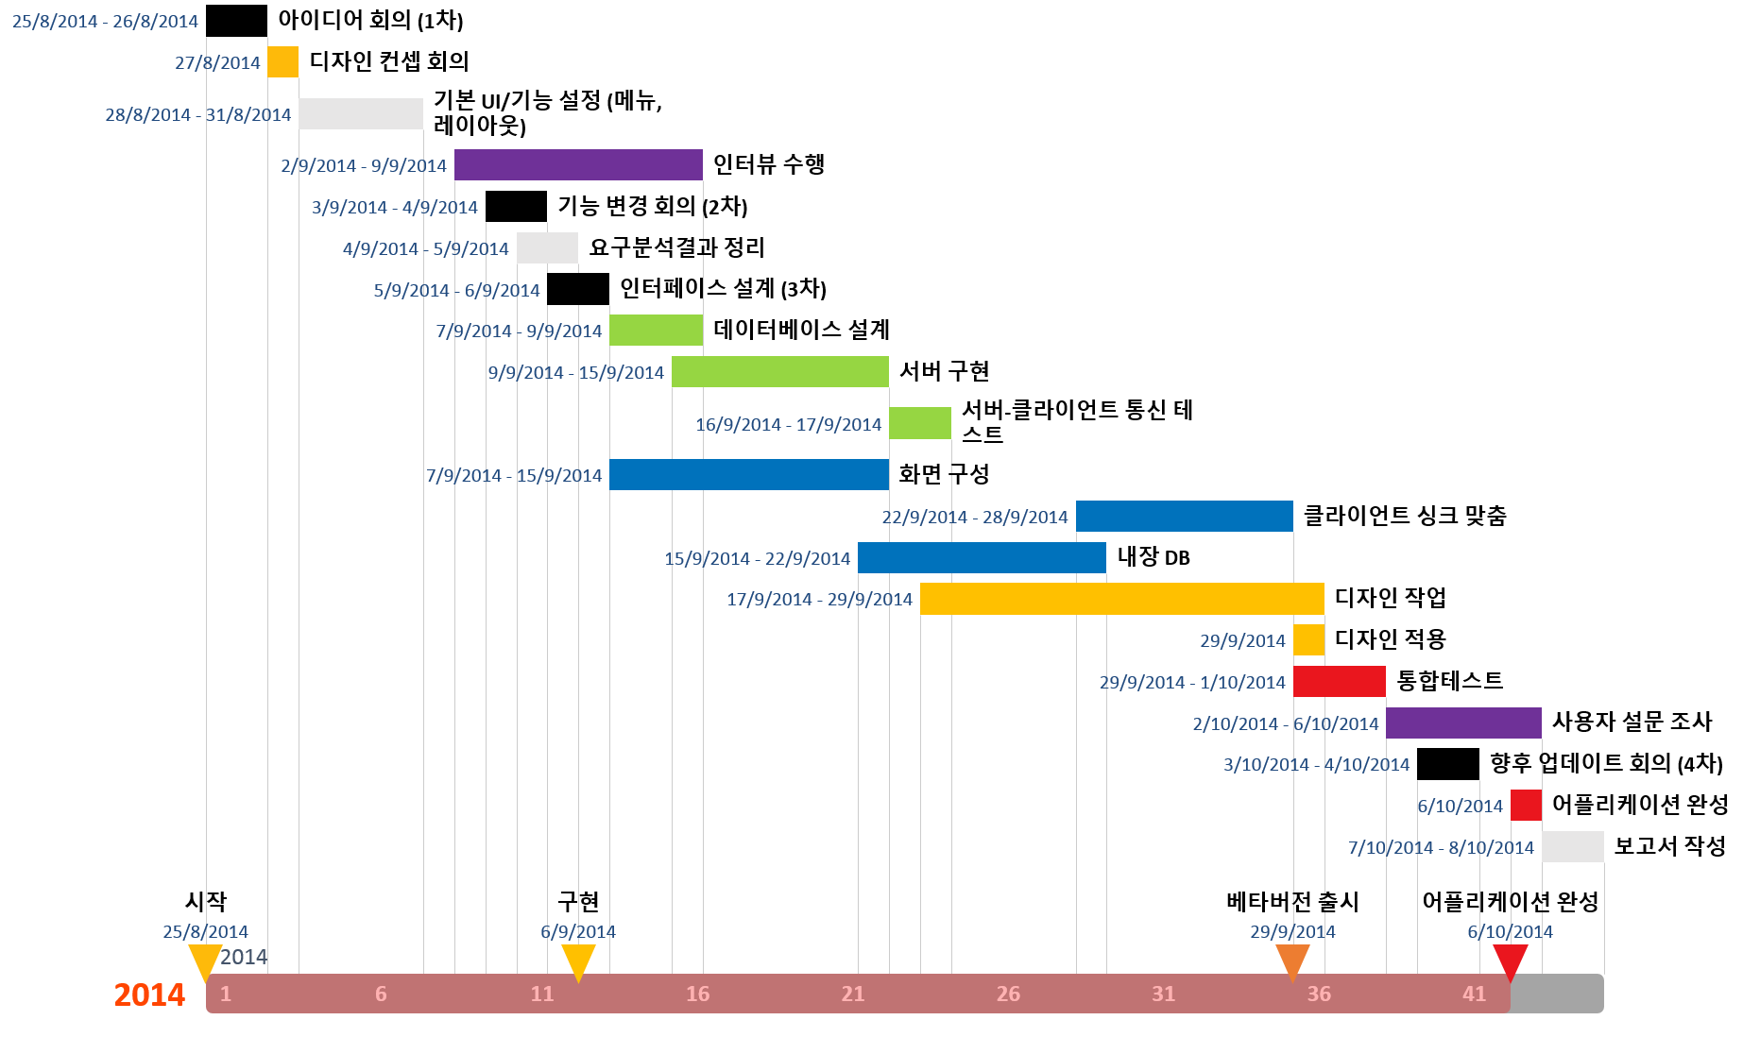
1. 기획 의도
Notes:
아이디어회의, 디자인 컨셉 회의, 김 희 인터뷰, 서버-안드로이드 병행 구현, 디자인 적용, 베타버전 완성, 사용자 설문조사, 수정, 전문가 설문조사

Slide 5
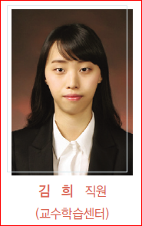
1. 기획 의도
인터뷰 보고서 (1)
대상자 | 김희 | 직위 | 직원 | 부서 | 교수학습센터
진행자 | 송은주, 박주원
인터뷰 목적
◆ 현재의 시스템을 이해하고, 이를 보완할 방법을 찾기 위하여 ◆ 해당 시스템 개발 시 실제 적용 가능 가능성 알아보기 위하여
인터뷰 요약
◆ 가산점, 패널티 처리 과정 ◆ 스터디 완료시간 처리 지연 - 단말기에 카드 접촉 시 데이터가 다른 부서로 이동, 주마다 학습 지원 센터에 엑셀 형식으로 제공되고 있다.
미해결 이슈
◆ 운영체제에 따른 범용성 ◆ 스터디 완료 시간 실시간 확인
자세한 내용 | 다음 페이지 참조
Notes:
아이디어회의, 디자인 컨셉 회의, 김 희 인터뷰, 서버-안드로이드 병행 구현, 디자인 적용, 베타버전 완성, 사용자 설문조사, 수정, 전문가 설문조사

Slide 6


www.shin-pro.pro
개발 목표
BUSINESS OVERVIEW
BUSINESS OVERVIEW
간편한 예약 등
스터디 환경 개선
깔끔한 디자인
간편한 예약 등
스터디 환경 개선
BUSINESS OVERVIEW
www.shin-pro.pro
BUSINESS OVERVIEW
실시간 통신
기존 시스템 대체
실시간 통신
Copyright ⓒ All Right Reserved by shinpro

Slide 7
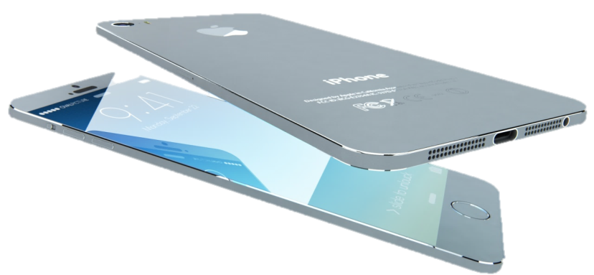

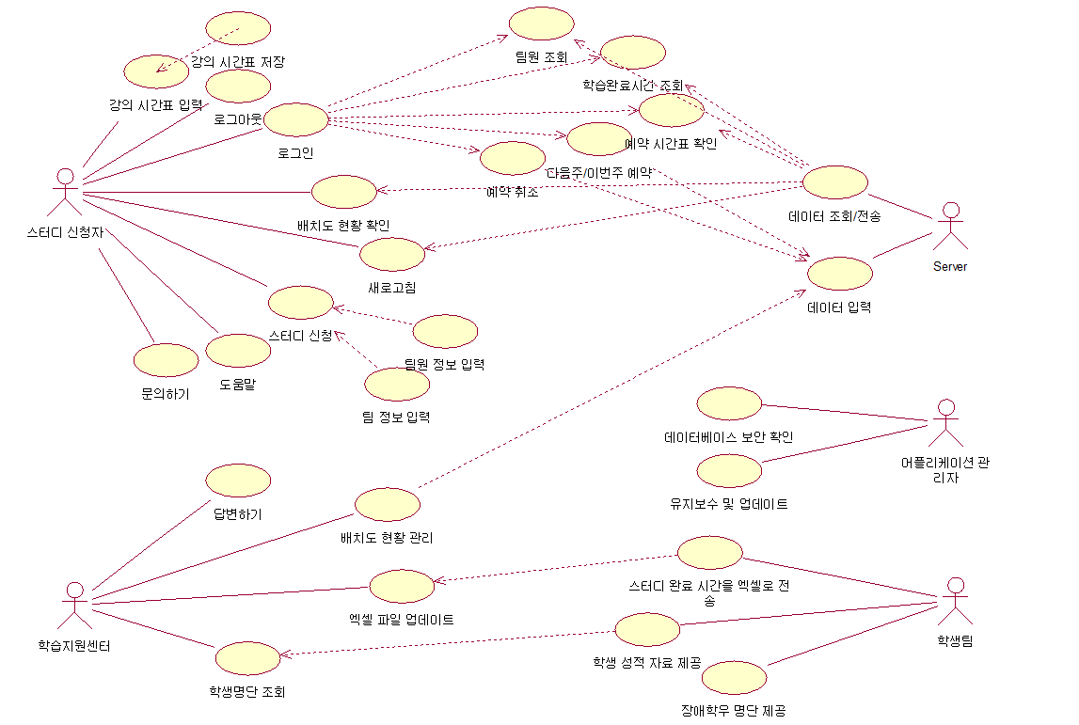
2. 모델링 다이어그램
스터디 신청자
Server
학습지원센터
학생팀
어플리케이션
관리자

Slide 8
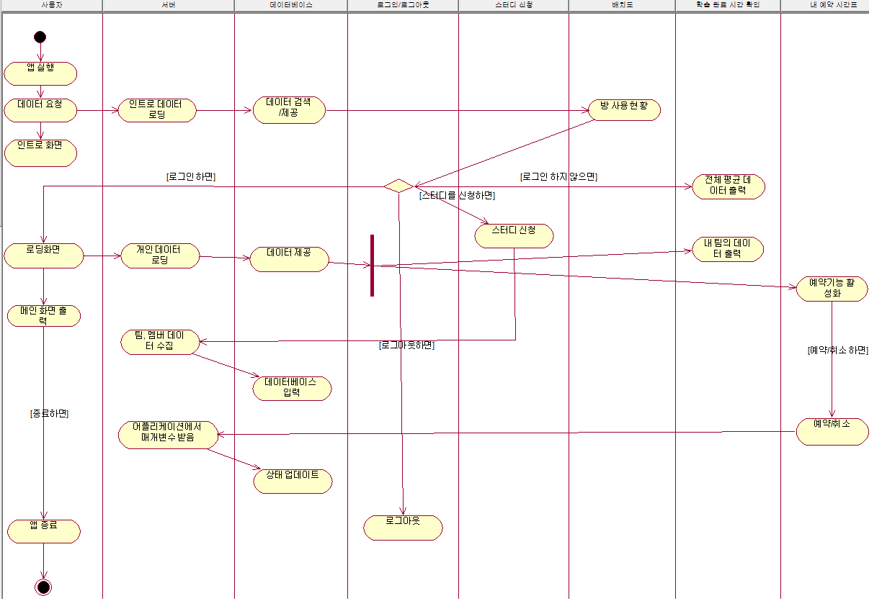



2. 모델링 다이어그램

Slide 9
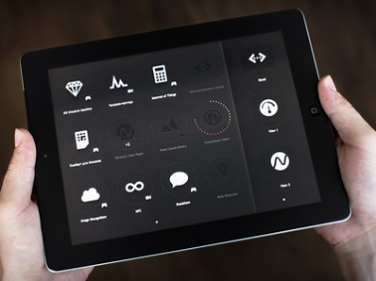
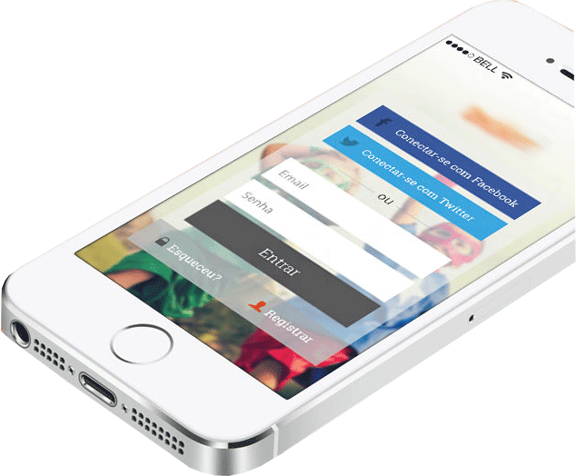
3. 개발환경
www.shin-pro.pro
Opeartion System | - Windows 8.1 (64-bit)
Language | - JDK 7
Development Tool | - Eclipse - MySQL server 5.1 - MySQL workbench 6.1 CE - Rational Rose Enterprise Edition - E-RWin Data Modeler
Design | - Adobe photoshop 7.0.1 - Adobe illustration CC 2014
Tool | - Android Development Tools plug-in

Slide 10

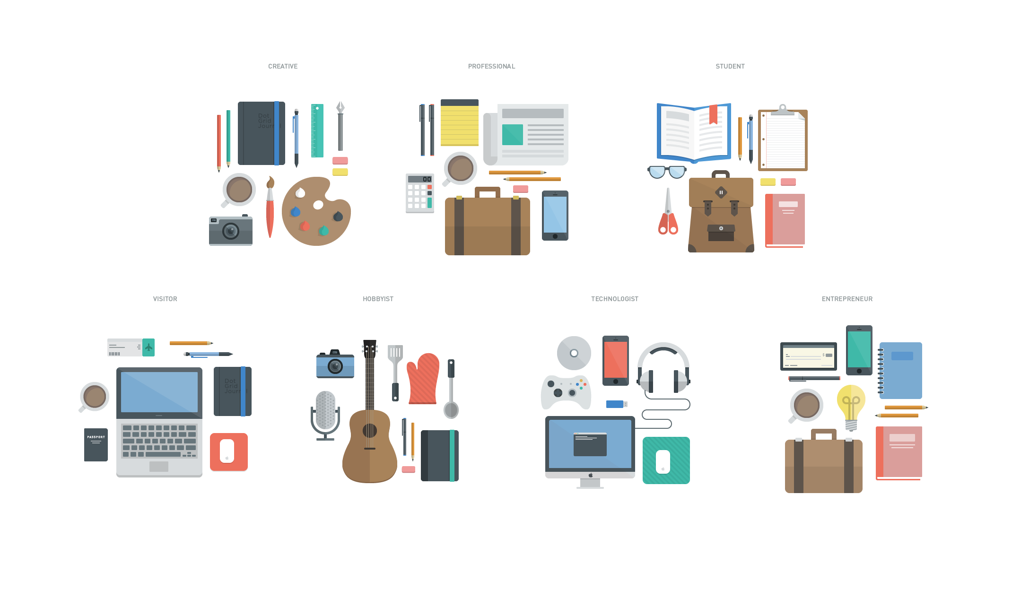
4. 사용 기술
BUSINESS OVERVIEW
UI
Server
Android

Slide 11
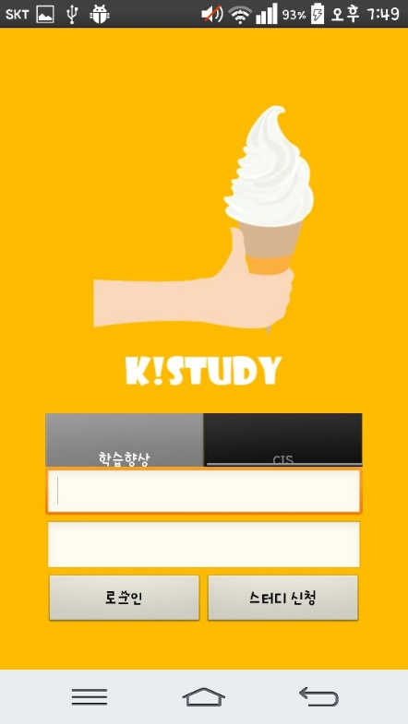
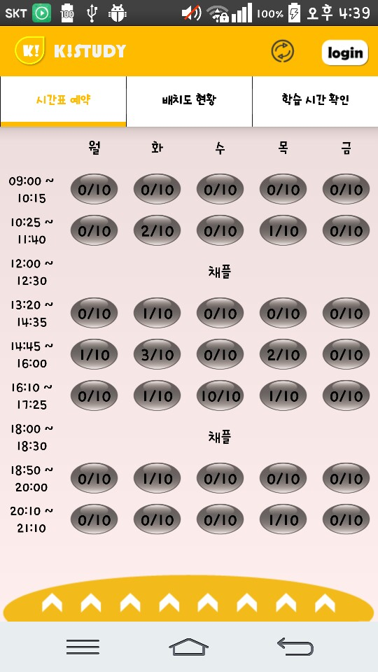
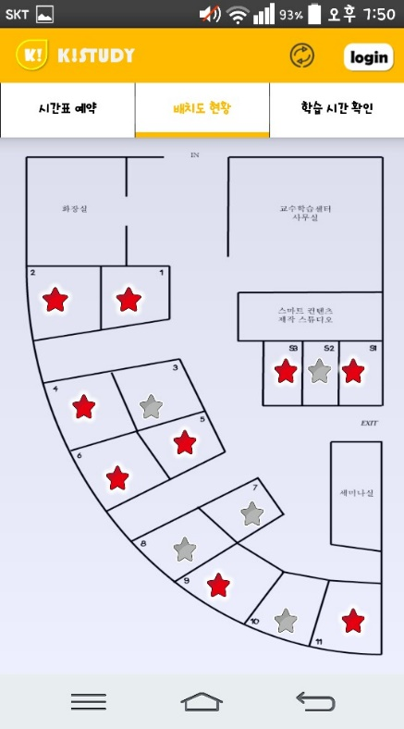
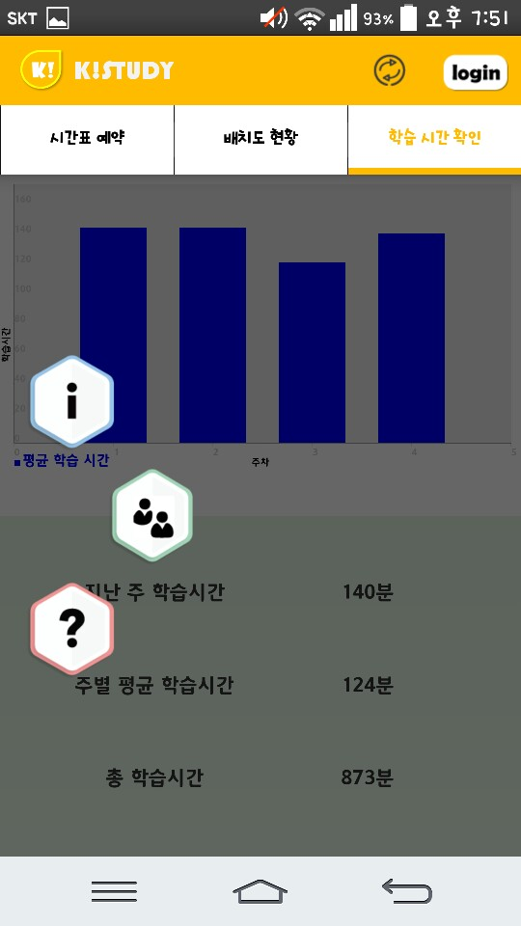
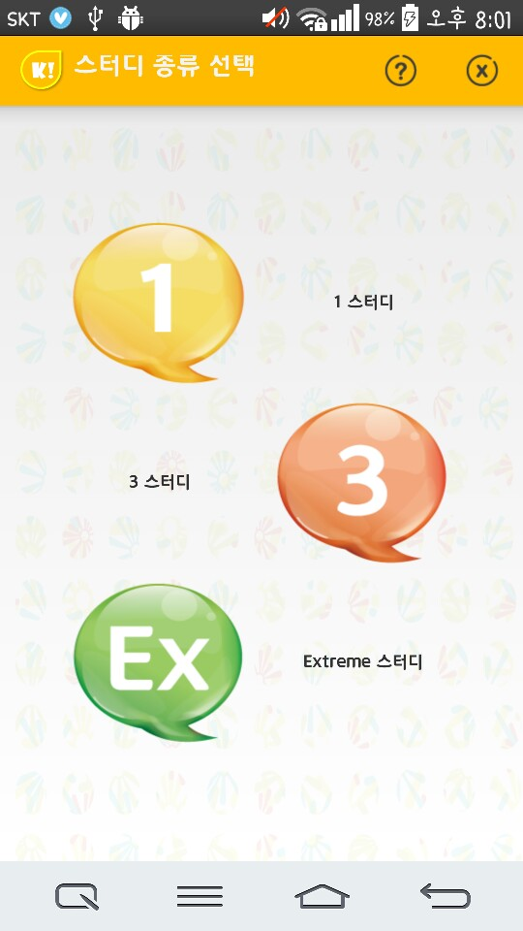
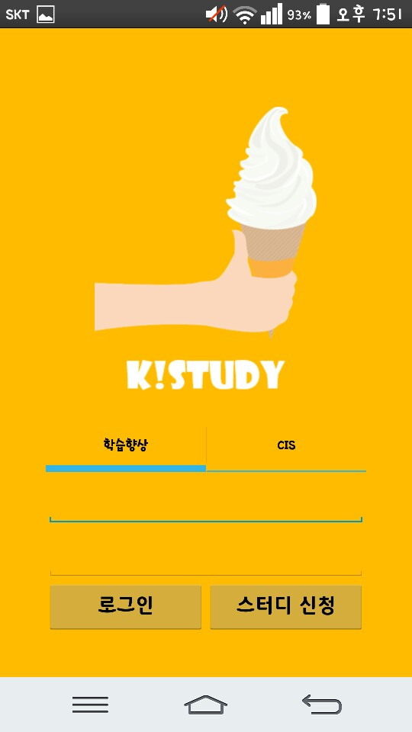
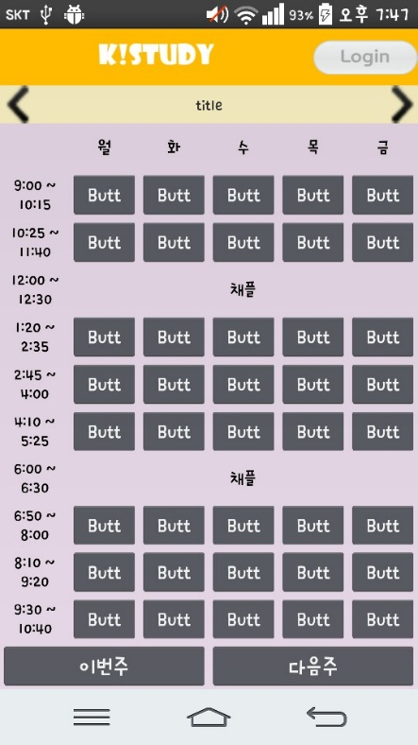
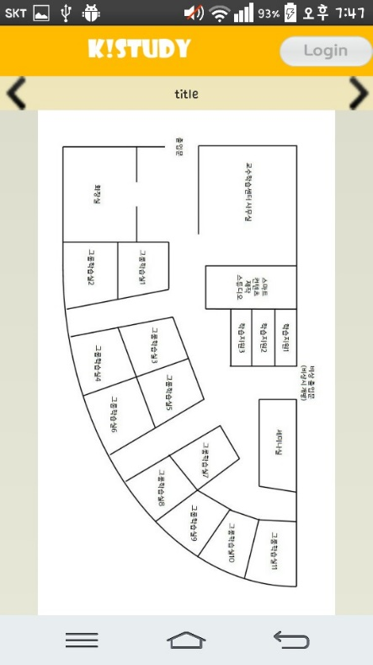
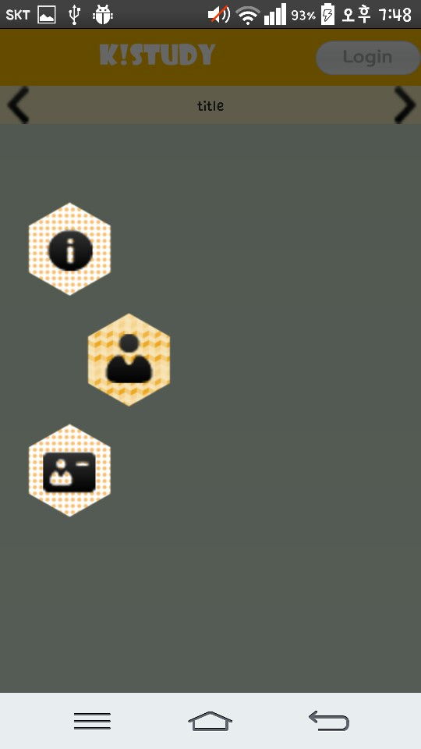
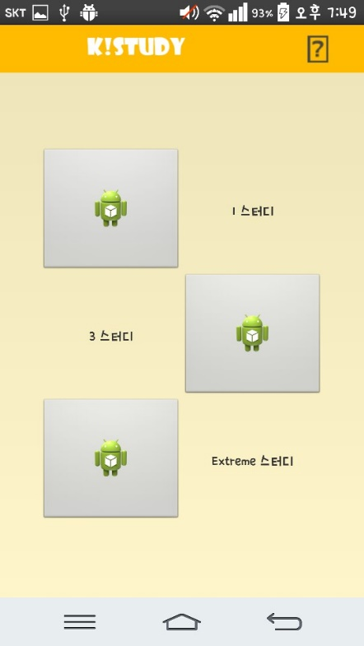
4. 사용 기술
UI

Slide 12
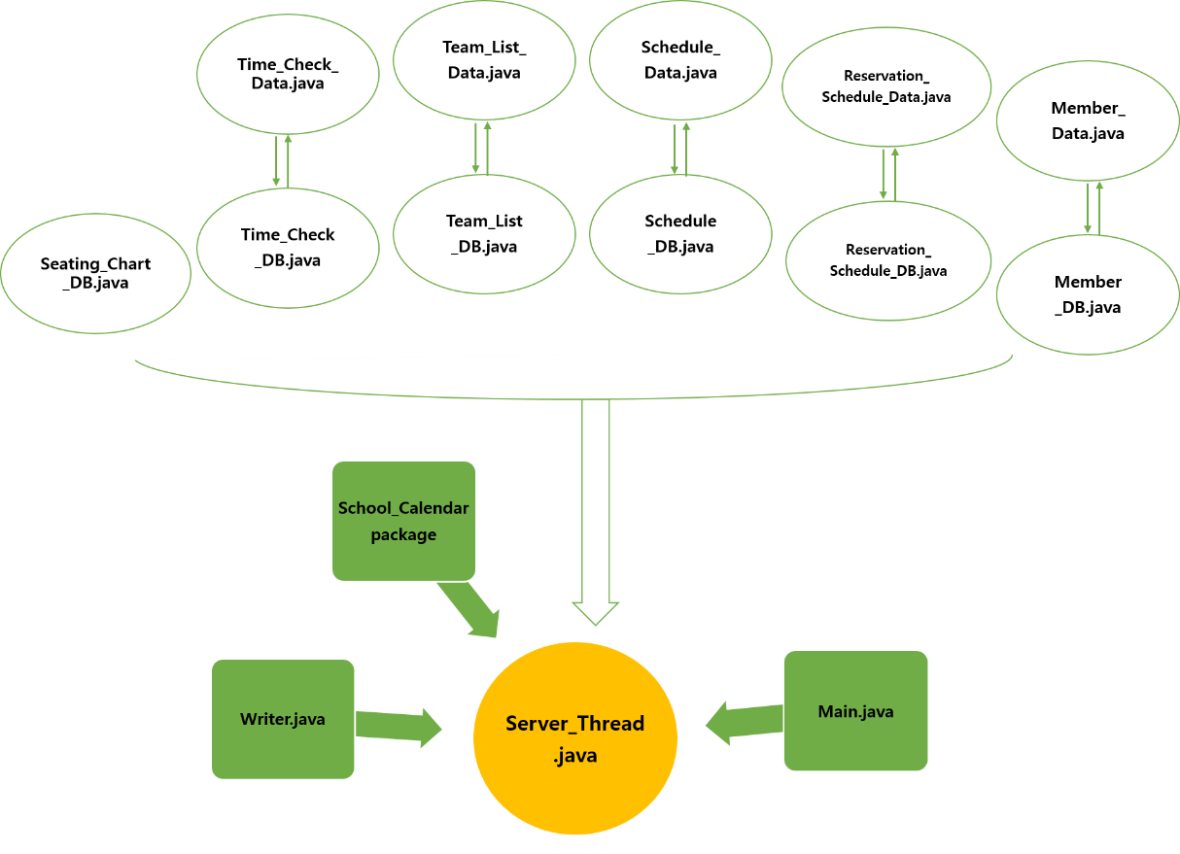
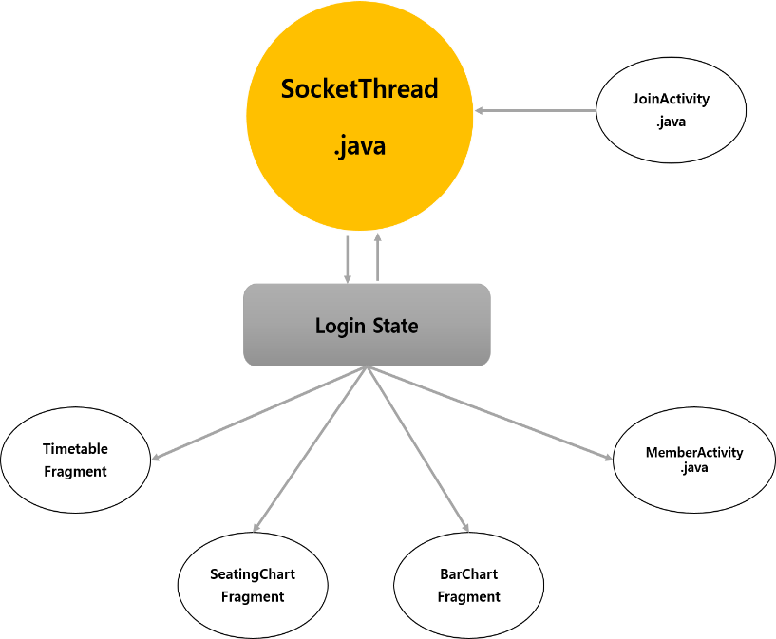

4. 사용 기술
Server

Slide 13
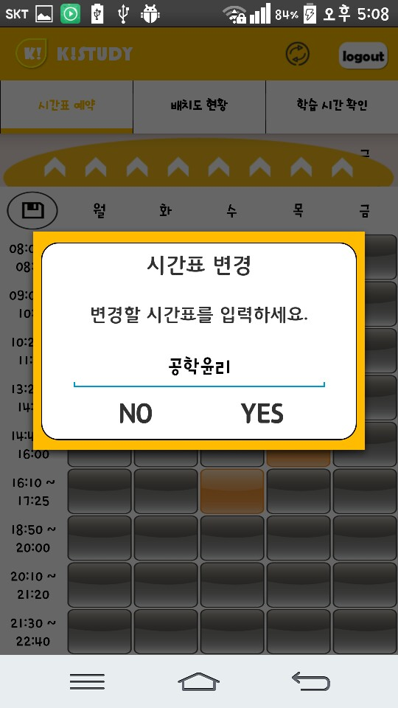
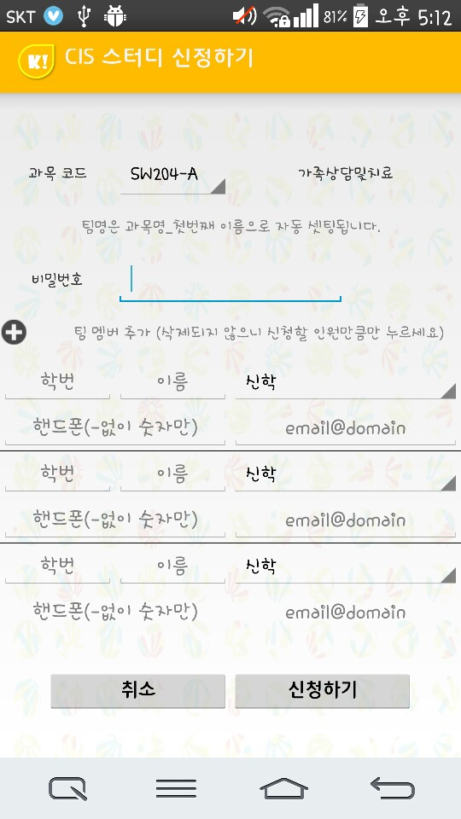
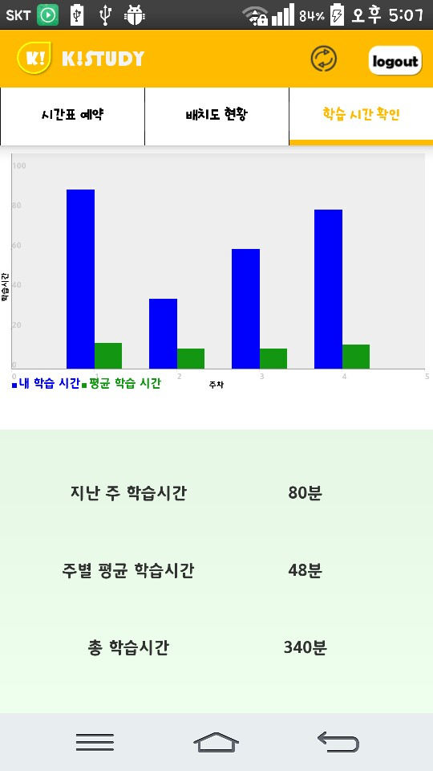
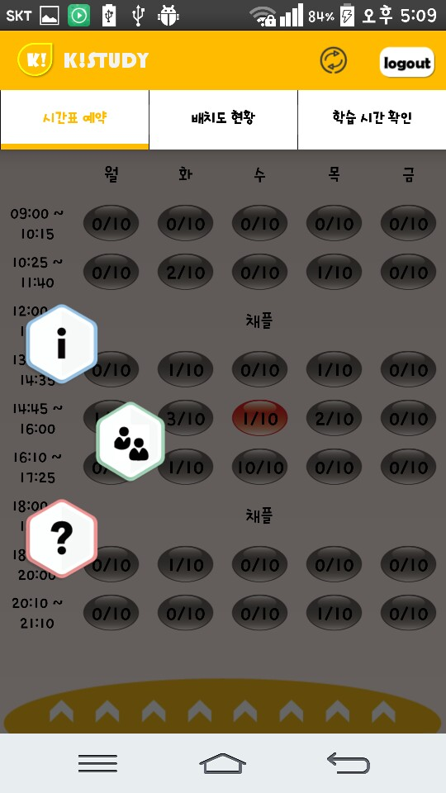
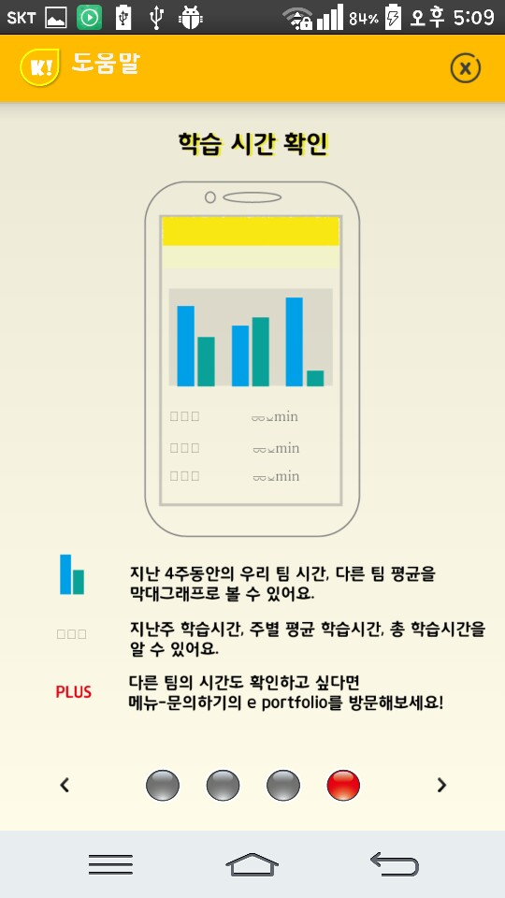
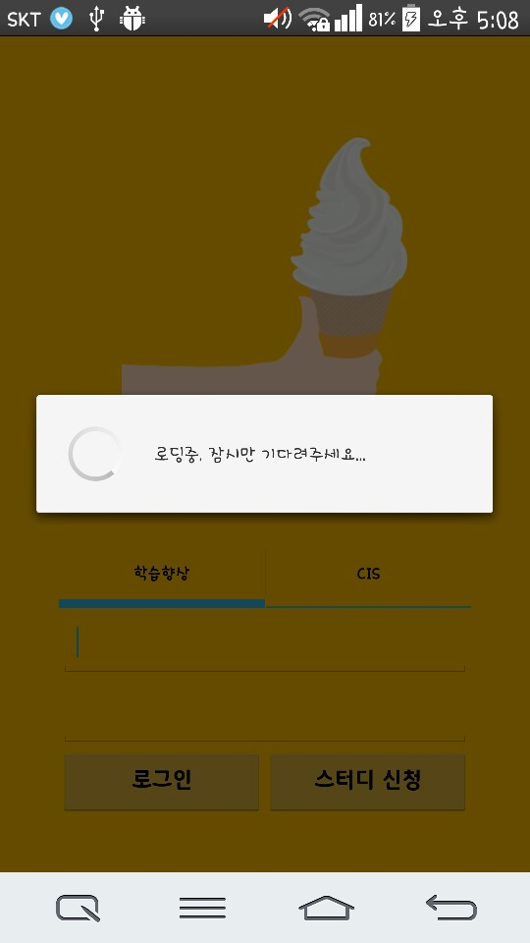


4. 사용 기술
Android
어싱크태스크
뷰페이저
드로워
에이차트
내장디비
인플레이터
A-Chart
Asynctask
POWERPOINT
PROFESSIONAL
POWERPOINT
PROFESSIONAL
SQLite
View Pager
POWERPOINT
PROFESSIONAL
POWERPOINT
PROFESSIONAL
Inflater
Drawer
POWERPOINT
PROFESSIONAL
POWERPOINT
PROFESSIONAL

Slide 14
4. 사용 기술
Android
ViewPager
첫 번째 fragment
두 번째 fragment
세 번째 fragment
Notes:
빨간 테두리 안에 있는 프레그먼트가 현재 화면에 보여지고 있는 페이지
바로 옆 페이지를 미리 생성하여 기억하고 있음
즉, 처음 실행했을 때 빨간 페이지를 보여주고 초록 페이지까지 생성 완료 (바로 넘어갈 수 있도록 대기 상태인 셈), 파란 페이지는 아직 생성 전
초록 페이지로 넘어가면 파란 페이지 생성, 빨간 페이지 기억
파란 페이지로 넘어가면 빨간 페이지 정보 지움, 초록 페이지만 기억하고 있음
첫 번째, 두 번째 fragment에 오류 부분이 있으면 실행하자마자 꺼짐
세 번째 fragment에 오류가 있으면 두 번째 페이지로 넘어갈 때 꺼짐
보이는 것보다 한 페이지 앞서 생성

Slide 15
4. 사용 기술
Android
Drawer
layout.xml
Drawer를 열었을 때 보이는 화면
Main 화면
Notes:
처음 보이는 화면은 Main 화면
Drawer 화면은 화면 밖에 숨겨져 있음
openDrawer 실행 시 메인 화면 위로 덮이면서 나타남
closeDrawer 실행 시 다시 화면 밖으로 밀려남

Slide 16
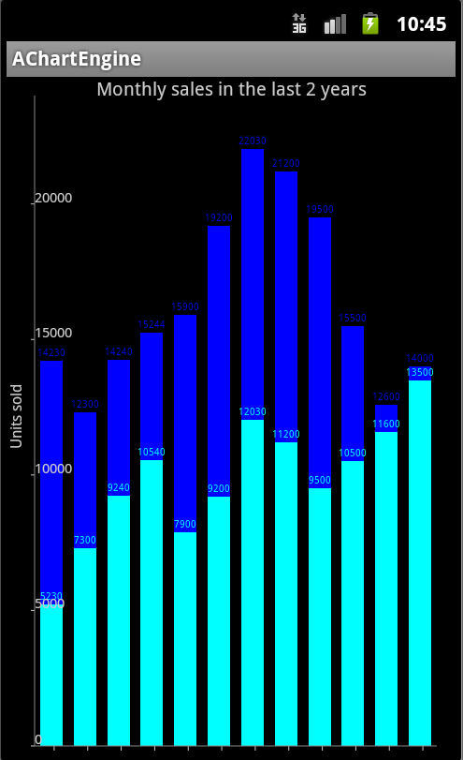
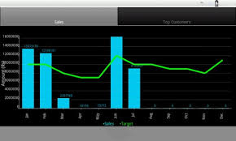
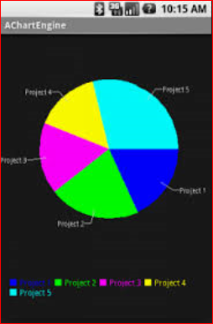
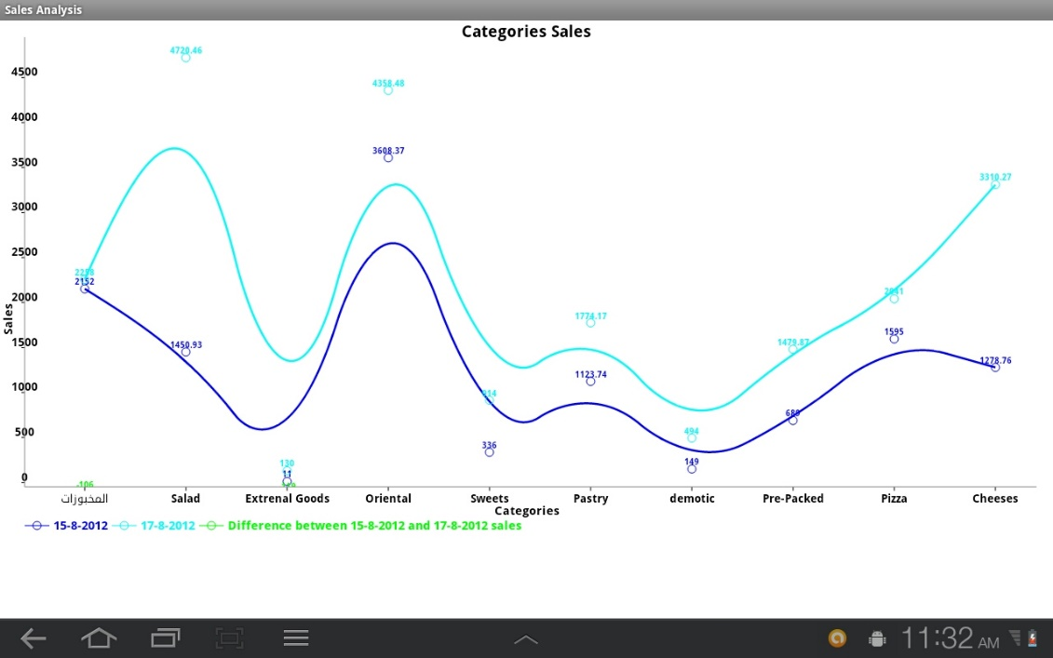
AchartEngine
4. 사용 기술
Android
Notes:
안드로이드용 오픈 소스로 여러 그래프 제공
최신 버전인 achartengine-1.1.0.jar 라이브러리 추가
지금까지도 계속 개발되어지고 있으며, 오픈소스이기 때문에 변경 및 발전이 가능하다는 장점

Slide 17
4. 사용 기술
Android
Inflater
LayoutInflater 객체
LayoutInflater 객체
Root – layout.xml
Root – layout2.xml
Root에 있는 layout
Root에 있는 layout
In_view 1
In_view 1
In_view 2
In_view 2
In_view 3
Notes:
안드로이드 시스템으로 부터 LayoutInflater 객체를 얻어옴
Inflater에 root에 해당하는 layout 연결
Root에 layout 생성
Layout에 view 객체 add - in_view를 추가한 벡터는 view 객체에 대한 벡터!!
* In_view는 별도의 layout xml → 부품 같은 역할
인플레이터를 사용하는 이유
화면 출력 속도 향상 – 화면의 작은 부분에 변화가 발생하였을 때 전체 화면 단위로 출력하는 것보다 해당 부분만을 화면에 출력하는 것이 시스템 성능에 도움이 됨
문서 공간 절약 – 전체 화면의 공간을 차지하는 xml 문서를 여러 개 만드는 것 보다 용도별로 xml 문서를 나누어 보관하면 상대적으로 적은 공간으로 차지
xml 레이아웃 공유 – 부품처럼 작은 단위로 나눌 수 있음 –> 안드로이드 내 애플리케이션들 사이에서 xml 파일 공유 가능
학습향상 스터디와 CIS 스터디 신청하는 페이지는 다른 activity 지만 각 신청 팀원 정보를 받는 내용은 같으므로 member_inview.xml 공유
(다른 관점이지만 객체지향 언어의 장점과 비슷한 맥락에 있다고 볼 수 있음 – 클래스 재사용 등등..)

Slide 18
SQLite
4. 사용 기술
Android
구분 | 특성
사용성 | 무설정 : 셋업이나 관리자가 별도로 필요 없음 서버 불필요 단순하고 사용하기 편한 API 제공
유지보수성 | 지원 플랫폼 : 다양한 크로스 플랫폼을 지원
안정성 | 트랜잭션 : 시스템이 파괴되거나 파워가 갑작스럽게 공급되지 않더라도 원자적이고, 일관적인 특성을 그대로 유지
저작권 | 코드들은 public 도메인으로 지원
애플리케이션 파일 포멧
휴대용 모바일 기기를 위한 데이터베이스
SQLite
웹 사이트 데이터베이스
엔터프라이즈 데이터베이스
SQLite의 적용대상
Notes:
안드로이드 내장형 데이터베이스
파일과 마찬가지로 db는 기본적으로 생성된 애플리케이션에 종속적인데, 가벼운 파일 기반인 SQLite DB는 내장형 디바이스에 적합하다.
* 관련 클래스
- SQLiteDatabase class는 DB를 다루는 작업 (insert, update, query, delete)
- SQLiteOpenHelper class는 DB의 생성, 열기, 업그레이드를 담당

Slide 19
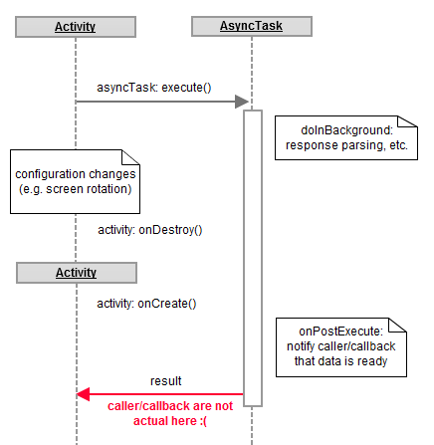
AsyncTask
4. 사용 기술
Android
http://vision-apps.blogspot.kr/2012/02/android-possible-issues-solutions-with.html
Notes:
AsyncTask는 안드로이드에서 UI 처리와 Thread 작업을 처리하는 객체이다.
2) 서버 socket 통신 Thread와 UI 구성 간의 완료 시간 차이로 인해 싱크가 맞지 않는 문제 해결을 위해 사용하였다.
3) background 작업 시작 전에 UI 작업을 진행하는 onPreExecute(), background 작업을 진행하는 doInBackground(), 작업 완료 후 UI 작업을 진행하는 onPostExecute() 메소드로 구성된다.

Slide 20

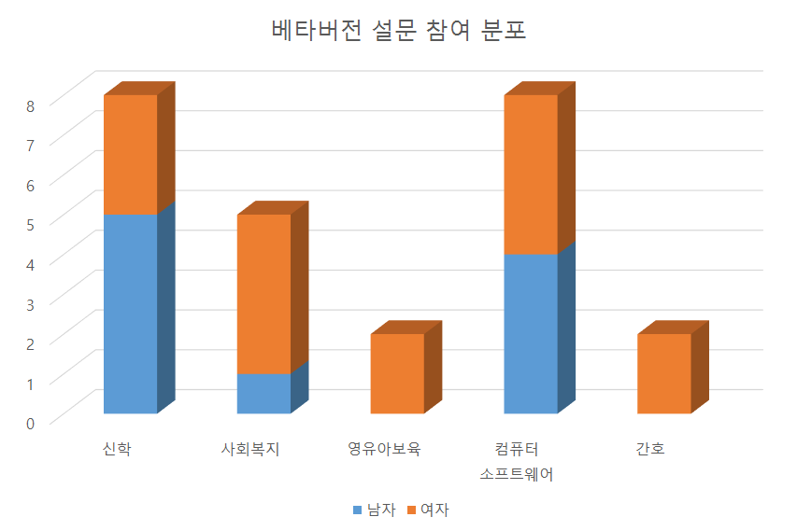
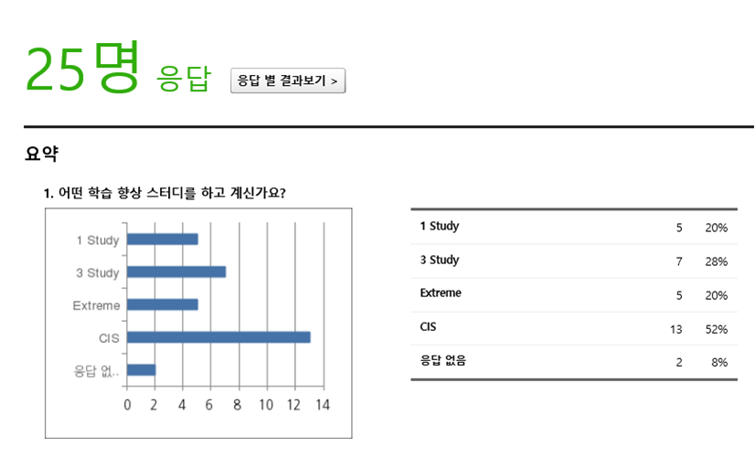
5. 통합 테스트
사용자 설문

Slide 21
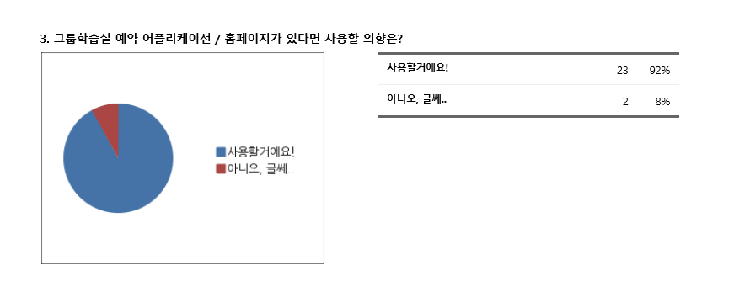
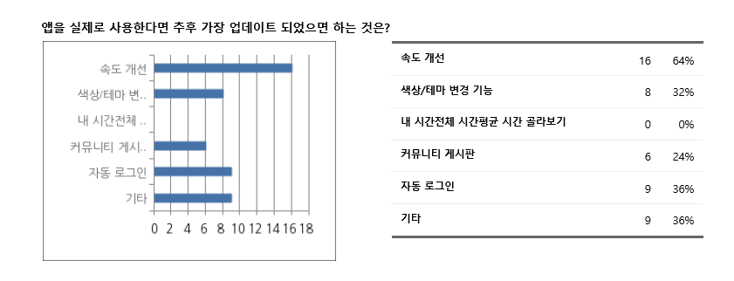
5. 통합 테스트
사용자 설문

Slide 22
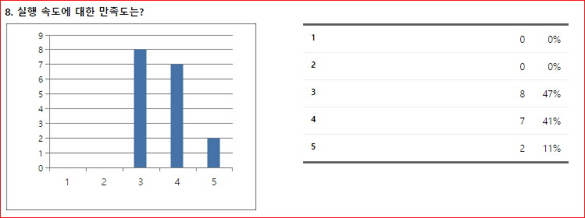
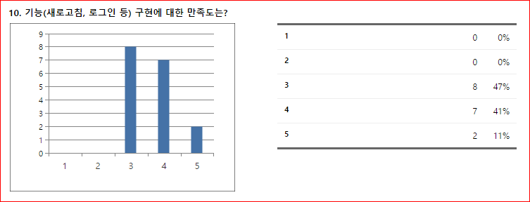
5. 통합 테스트
전문가 설문

Slide 23
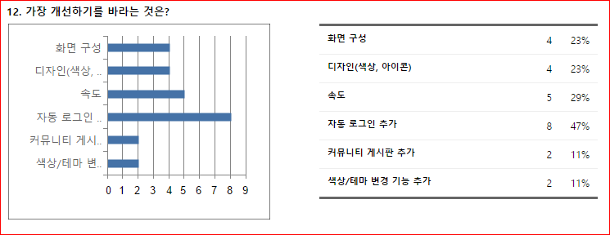
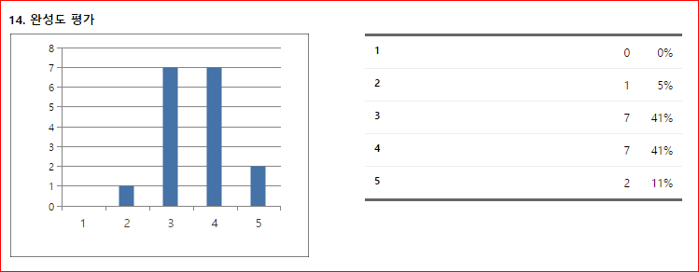
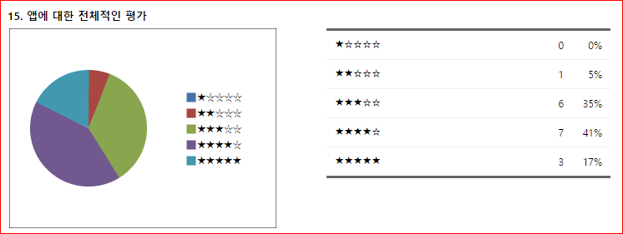
5. 통합 테스트
전문가 설문

Slide 24

5. 통합 테스트
프로그램 개발 전문가를 대상으로 객관적인 설문조사를 실시
1.1버전에 대한 외부 평가를 수렴
▶ 추후 업데이트에 반영 예정

Slide 25
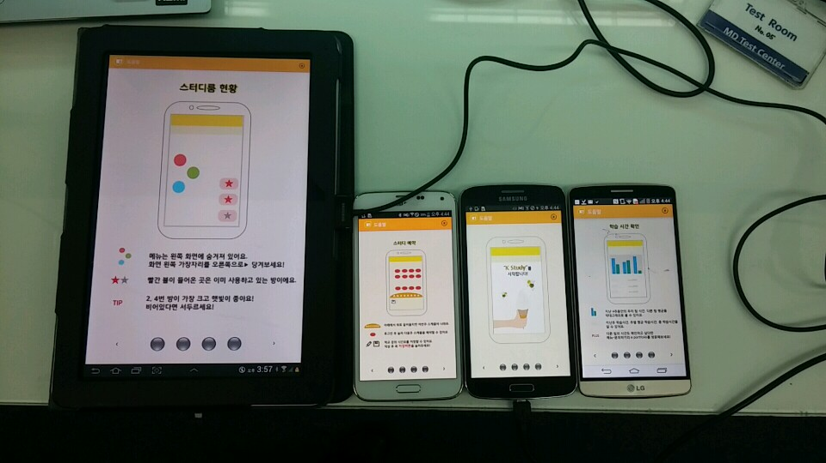
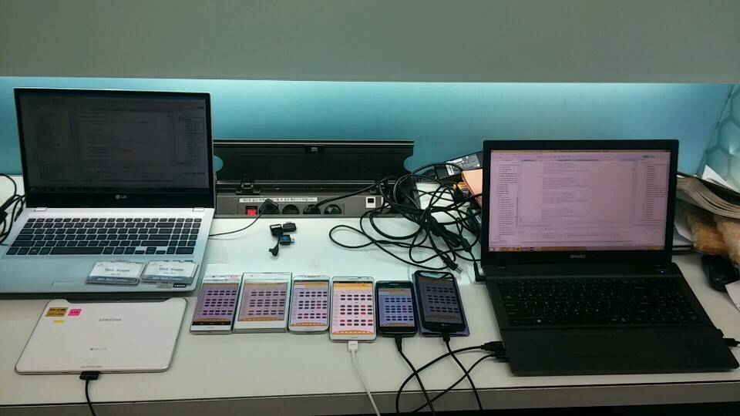
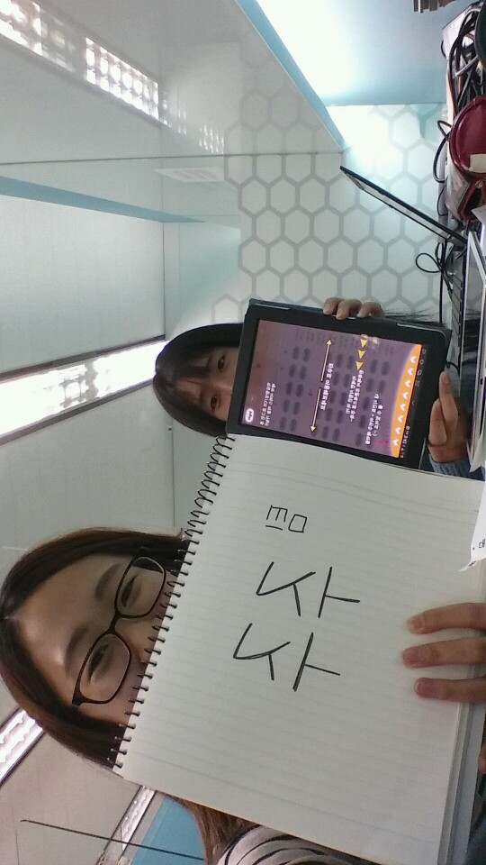
5. 통합 테스트

Slide 26

업데이트 예정
추가 예정 항목 | 세부 사항
관리자 페이지 | - 홈페이지로 제작 - 스터디 그룹 추가, 수정 및 삭제 - 배치도 실시간 사용 현황 on/off - 공지사항 첨부
알림 | - 스터디 신청 기간 모집 알림 - 예약된 학습 시간 시작 5분 전 알림 - 공지사항 업데이트 시 알림
커뮤니티 | - 관리자와 스터디 참여 사용자들 간의 커뮤니티 - 건의사항과 공지
테마 변경 | - 앱 설정 속성으로 테마 색상 선택 수정 가능
어플리케이션 안정화 | - 통신 및 UI 구성 처리 속도 개선 - 작업 처리 안정화 및 디바이스별 최적화
기타 UI | - 학습 시간 그래프 변경 - 버튼 및 텍스트 색상 변경
서버 이전 | - 교수학습센터 컴퓨터로 서버 이전

Slide 27



Thank you
APK Download
Shinpro_mail@naver.com
www.shin-pro.pro
facebook.com/shinpro01
facebook.com/shinpro.powerpoint
Copyright ⓒ All Right Reserved by papatafactory

